Slide 1
Teoría de la Información y la Comunicación
Protocolos. Modelo OSI – ISO. Direccionamiento IP
Ing. María Aparicio

Slide 2
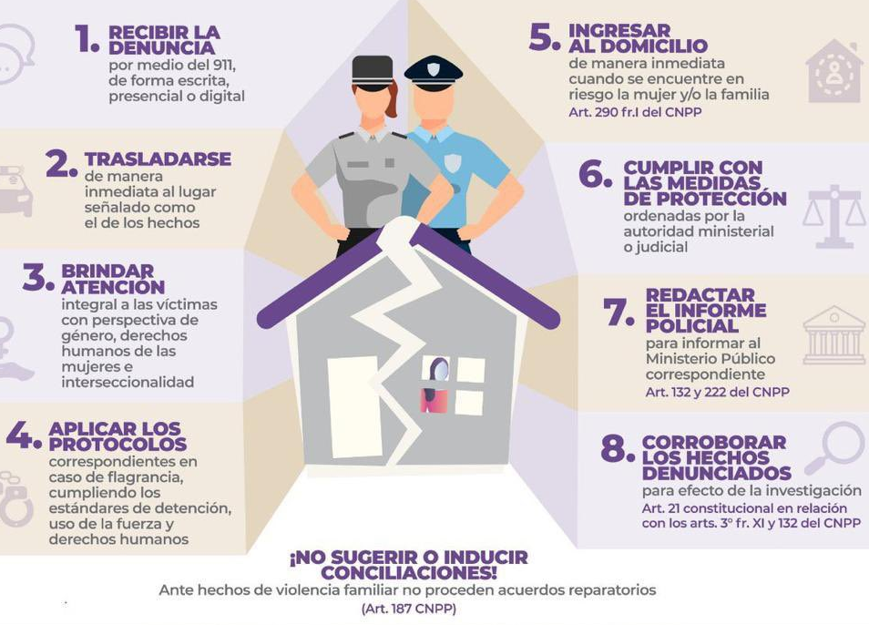
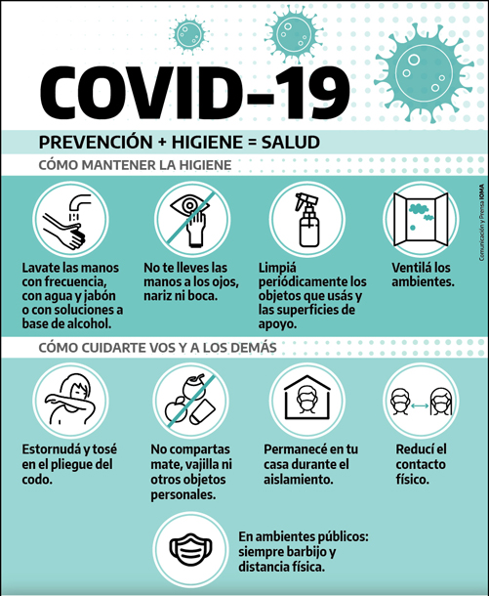
PROTOCOLOS
Definicion
Conjunto de reglas de formalidad que rigen los actos y diplomáticos y oficiales. "cumplir con el protocolo"
Conjunto de reglas de cortesía que se siguen en las relaciones sociales y que han sido establecidas por costumbre. "una visita de protocolo"
Un protocolo es un reglamento o una serie de instrucciones que se fijan por tradición o por convenio.

Slide 3
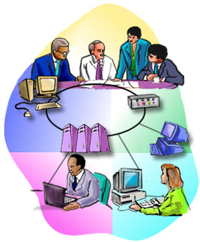
PROTOCOLOS
Definicion
Para posibilitar la interconexión de diferentes equipos informáticos a través de las distintas redes de comunicaciones, obteniéndose sistemas abiertos, ha sido necesario establecer una serie de convenciones que afectan a los requerimientos físicos y los procedimientos a seguir.
Protocolo es el conjunto de normas, convenciones y procedimientos que regulan la comunicación de datos y el comportamiento de procesos entre diferentes equipos, bien totalmente o bien en alguno de sus aspectos.

Slide 4
PROTOCOLOS
Objetivos
Utilizar con la mayor eficiencia posible el canal de comunicaciones.
Asegurar la secuencia correcta e integridad de los datos.
Acciones
Control del flujo de datos hacia la estación receptora, a efectos de no saturarla con un volumen de información superior al que puede manejar.
Control de la actividad en el canal de comunicaciones.
Garantizar que los bloques de datos lleguen a su destino libre de errores, sin pérdidas u omisiones y sin duplicaciones indeseadas.
Encaminar los datos hacia la estación destinataria.
Informar a las estaciones involucradas en la transmisión de datos el estado operativo de cada una de ellas y de las líneas, de forma que las mismas sepan cuales están activas y cuáles no.

Slide 5
PROTOCOLOS
Uso del modelo de capas (niveles de comunicación)
El concepto de capas se utiliza para describir la comunicación entre dos computadoras.
Este concepto de capas ayuda a describir los detalles del proceso de flujo.
Este proceso puede referirse a cualquier tipo de flujo, desde el flujo del tráfico en un sistema de autopistas, al flujo de datos a través de una red

Slide 6
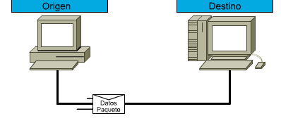
PROTOCOLOS
Uso del modelo de capas (niveles de comunicación)
Este método de división en capas explica cómo una red informática distribuye la información desde el origen al destino
Un paquete es una unidad de información, lógicamente agrupada, que se desplaza entre los sistemas de computación.
Cada capa agrega información que posibilita una comunicación eficaz con su correspondiente capa en cada dispositivo de la red.

Slide 7
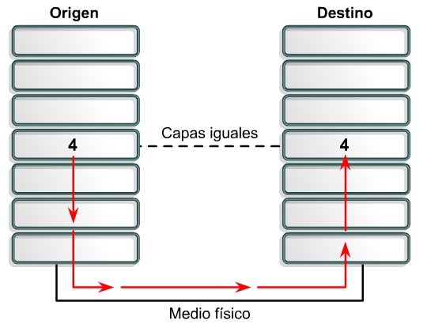
PROTOCOLOS
Ejemplo del Modelos de capas (niveles de comunicación)
La Capa 4 del computador de origen se comunica con la Capa 4 del computador de destino. Las normas y convenciones utilizadas para esta capa reciben el nombre de protocolos de la Capa 4. Es importante recordar que los protocolos preparan datos en forma lineal.
Los protocolos para cada capa en el destino devuelven la información a su forma original, para que la aplicación pueda leer los datos correctamente.

Slide 8
PROTOCOLOS
Modelo OSI – ISO (1984)
El modelo OSI nace de la necesidad de uniformizar los elementos que participan en la solución del problema de comunicación entre equipos de cómputo de diferentes fabricantes.
Ventajas:
Reduce la complejidad.
Estandariza Interfaces.
Facilita la Ingeniería modular.
Simplifica la enseñanza y el aprendizaje.

Slide 9
PROTOCOLOS
Modelo OSI – ISO (capas)
Cada conjunto de datos o información añadida se denomina encabezamiento (header), y se van añadiendo a medida que pasa de una capa a otra hasta llegar a la capa física, capa que finalmente procederá a la transmisión de los correspondientes bits hacia el otro extremo.

Slide 10
PROTOCOLOS
Modelo OSI –ISO Función de cada capa
Capa 1 – Fisica:
Es la que conecta el computador con el medio de comunicaciones, define las especificaciones eléctricas, mecánicas, de procedimiento y funcionales para activar, mantener y desactivar el enlace entre sistemas finales.
Transmisión binaria. Cables, conectores. voltajes, velocidades de transmisión. Señales y medios.
Capa 2 - Enlace de datos:
Es la responsable de establecer, mantener y desactivar el enlace entre el equipo que actúa como emisor y el que hará de receptor. Proporciona un tránsito confiable de datos (detecta y corrige errores) a través de un enlace físico. Se ocupa del direccionamiento físico, de la topología de la red de la detección de errores.
Control directo de enlaces.- Conectividad y selección de ruta entre sistemas. - Direccionamiento lógico. - Entrega de mejor esfuerzo. Acceso a los medios.

Slide 11
PROTOCOLOS
Modelo OSI –ISO Función de cada capa
Capa 3 – Red:
Provee conectividad y la selección de la ruta entre dos sistemas terminales. Mediante mecanismos de conmutación establece el camino o rata que los paquetes deben seguir, es decir, utiliza la dirección física del equipo al cual se le va a transferir la información y los encamina hacia su destino de la manera más eficiente.
Dirección de red y determinación de la mejor ruta. - Selección de ruta.
Capa 4 – Transporte:
Segmenta los datos del host remitente y los reordena en el host receptor. Logra un transporte sin errores entre dos hosts. Establece, mantiene y finaliza los circuitos orientados a la conexión.
Conexión de extremo a extremo. - Confiabilidad en el transporte de datos. - Establecer, mantener y terminar circuitos virtuales. - Detección de fallas y control de flujo de información de recuperación. Control y confiabilidad.

Slide 12
PROTOCOLOS
Modelo OSI –ISO Función de cada capa
Capa 5 – Sesión:
Establece, gestiona, y termina sesiones entre hosts. También sincroniza el diálogo y administra el intercambio de datos. Se ocupa de verificar si fuera el caso, la autenticidad del usuario, y el tipo de diálogo (simplex. half-duplex. dúplex).
Comunicación entre host. - Establece, administra y termina sesiones entre aplicaciones. Diálogos y conversaciones.
Capa 6 – Presentación:
Garantiza que la información enviada por la capa de aplicación de un sistema se va a poder leer por la capa de aplicación de otro sistema. Entre otras funciones se ocupa de la sintaxis de los datos, la conversión de códigos, la compresión y descompresión de la información.
Representación de datos. - Garantiza que los datos sean legibles para el receptor. - Formato de datos. - Estructura de datos. – Negocia la sintaxis de transferencia de datos para la capa de aplicación. - Formato de datos.

Slide 13
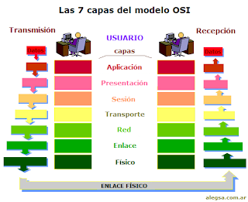
PROTOCOLOS
Modelo OSI –ISO Función de cada capa
Capa 7 – Aplicacion:
Es la capa de aplicación más cercana al usuario. A diferencia de todas las demás capas no proporciona servicio a ninguna otra capa OSI sino solo aplicaciones externas al modelo. Interactúa con el equipo terminal que genera o recibe la información procesada por los usuarios, facilita la transferencia de archivos y de mensajes de correo, permite el acceso hacia bases de datos remotas.

Slide 14
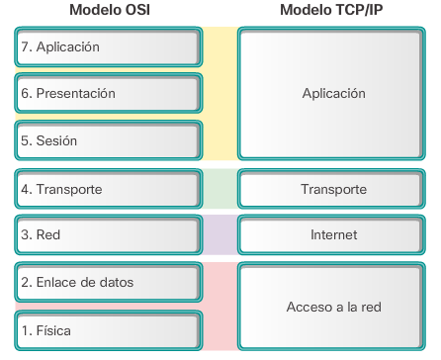
PROTOCOLOS
Protocolo TCP/IP (Transfer Control Protocol - Interconection Protocol)
Éste es el lenguaje establecido para la Red Internet
Las aplicaciones que corren sobre TCP/IP no tienen que conocer las características físicas de la red en la que se encuentran.
Esta familia de protocolos genera un modelo llamado INTERNET cuya correspondencia con el modelo OSI queda reflejada en el siguiente cuadro:

Slide 15
Protocolo TCP/IP (Transfer Control Protocol - Interconection Protocol)
Protocolo IP
Se trata de un protocolo a nivel de red cuyas principales características son:
Ofrece un servicio no orientado a la conexión, esto significa que cada trama en la que ha sido dividido un paquete es tratado en forma independiente. Las tramas que componen un paquete pueden ser enviadas por caminos distintos e incluso llegar desordenados.
Ofrece un servicio no muy fiable porque a veces los paquetes se pierden, duplican o estropean y este nivel no informa de ello pues no es consciente del problema.
Protocolo TCP
Sus principales características son
Se trata de un protocolo orientado a la conexión
Orientado al flujo: el servicio TCP envía al receptor los datos en el mismo orden que fueron enviados.
Conexión con circuito virtual: no existe conexión física dedicada, sin embargo, el protocolo hace creer al programa de aplicación que sí existe esta conexión dedicada.

Slide 16
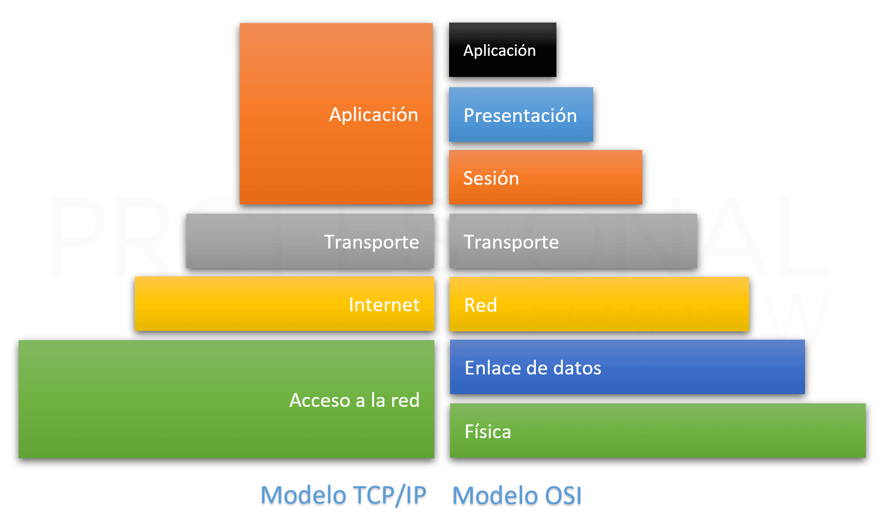
PROTOCOLOS
Protocolo TCP/IP (Transfer Control Protocol - Interconection Protocol)
Similitudes entre el modelo OSI y TCP/IP
Ambos se dividen en capas.
Ambos tienen capas de aplicación, aunque incluyen servicios muy distintos.
Ambos tienen capas de transporte y de red similares.
Ambos modelos deben ser conocidos por los profesionales de redes.
Ambos suponen que se conmutan paquetes. Esto significa que los paquetes individuales pueden usar cutas diferentes para llegar al mismo destino. Esto se contrasta con las redes conmutadas por circuito, en las que todos los paquetes toman la misma ruta.

Slide 17
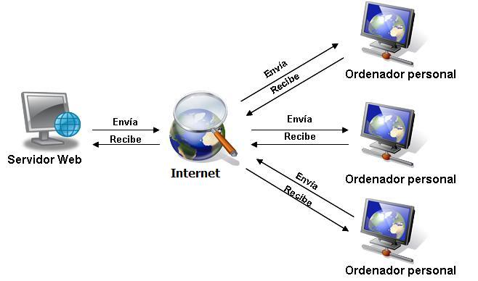
Protocolo TCP/IP (Transfer Control Protocol - Interconection Protocol)
Características de TCP/IP
Provee conectividad de extremo a extremo especificando cómo los datos deberían ser formateados, direccionados, transmitidos, enrutados y recibidos por el destinatario.
Proporciona una conexión fiable entre dos máquinas en cualquier punto de la red.
Ofrece la posibilidad de interconectar redes de diferentes arquitecturas y con diferentes sistemas operativos.

Slide 18
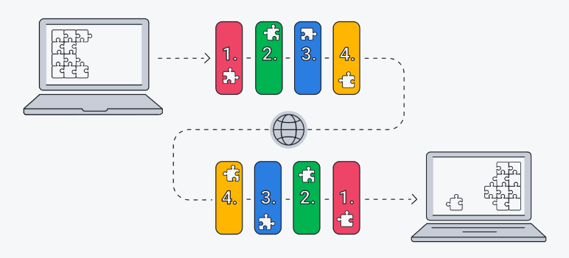
Protocolo TCP/IP (Transfer Control Protocol - Interconection Protocol)
Funcionamiento de TCP/IP
Una red que basa su funcionamiento en TCP IP transfiere datos mediante el ensamblaje de bloques de datos en paquetes conteniendo:
La información a transmitir.
La dirección IP del destinatario.
La dirección IP del remitente,
Otros datos de control.

Slide 19
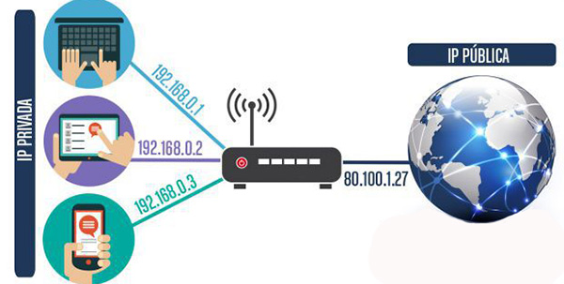
Protocolo TCP/IP (Transfer Control Protocol - Interconection Protocol)
Tipos de IP (coneccion):
IP Dinámicas: cada vez que mi dispositivo (por ejemplo una PC o movil) se conecte a la red se le asignará una dirección IP diferente
IP Estáticas (también llamadas direcciones IP fijas). No cambian con el tiempo. Es asignada por el administrador de la red en forma manual.
. Tipos de IP (seguridad):
Privadas: pueden utilizarse cuando se requiera comunicarse con otras terminales dentro de la red interna (LAN), pero no con Internet directamente.
Publica: se utiliza generalmente para montar servidores en Internet y necesariamente se desea que la IP no cambie por eso siempre la IP Publica se la configura de manera Fija.

Slide 20
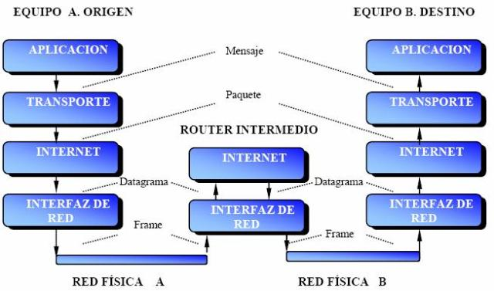
Protocolo TCP/IP (Transfer Control Protocol - Interconection Protocol)

